Slide 1
Førstehjælp – Lektion 2
Førstehjælp ved ulykker

Slide 2
FORSVARETS FØRSTEHJÆLPSUDDANNELSE
I sidste lektion:
Lektion 1, Introduktion til faget
I denne lektion:
Lektion 2, Førstehjælp ved ulykker

Slide 3
Ved lektionens afslutning kan:
Deltageren kan handle ud fra førstehjælpens 3 hovedpunkter, samt udføre relevant førstehjælp til tilskadekomne med fremmedlegemer i øvre luftveje, bevidsthedspåvirkning og med tegn på kredsløbssvigt.
Deltageren kan skabe sikre forhold for sig selv og tilskadekomne i forbindelse med: El-ulykker trafikulykker, drukneulykker, hængning og strangulering, brønd- og siloulykker, ulykker med maskiner og brandulykker.
Deltageren kan yde førstehjælp ved ulykker og kan nødflytte en tilskadekommen der ligger på jorden eller sidder i et køretøj.
Deltageren har kendskab til principperne for anvendelse af psykisk førstehjælp i en førstehjælpssituation.

Slide 4
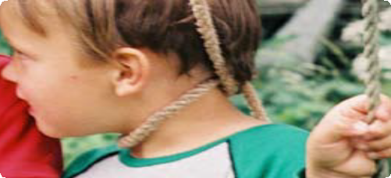
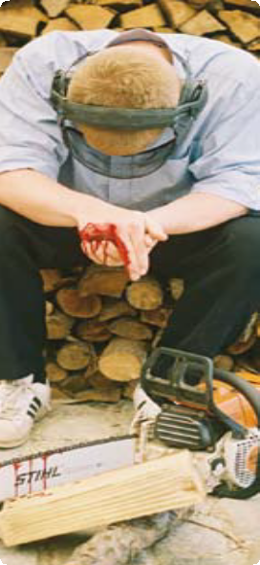
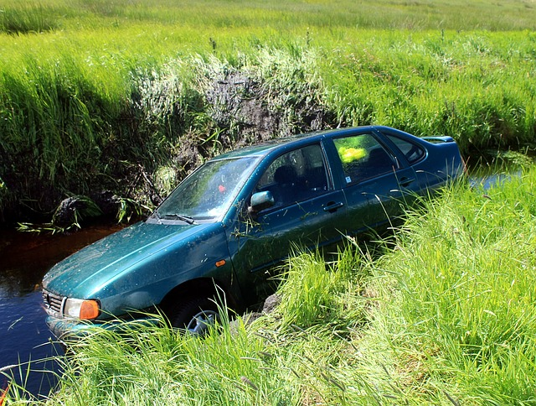
Hvorfor ?

Slide 5
Hvorledes
Førstehjælpens 3 hovedpunkter
Nødflytning
Lejre en person i stabilt sideleje
A-problem og fremmedlegemer i øvre luftveje

Slide 6
Punkt 1: Skab sikkerhed
Sikring af dig selv og ulykkestedet.
Hvad er der sket og hvad kan der ske mere.
Gå frem til skadesstedet og skab overblik.
Gør det nødvendige for at standse ulykken:
Fjern en person fra vandet.
Sluk for strømmen.
Træk en person væk fra motorvejen.
Sluk ilden.
Fjern den tilskadekomne fra ulykken eller
fjern ulykken fra den tilskadekomne.
Måske er der kun behov for at standse ulykken.

Slide 7
Punkt 2: Giv førstehjælp
Formålet med livreddende førstehjælp er, at opretholde den livsvigtige ilttransport
A - Airways – Luftveje.
B - Breathing – Åndedræt.
C - Circulation – Blodcirkulation.
Reagere hvis der er skader på ABC.

Slide 8
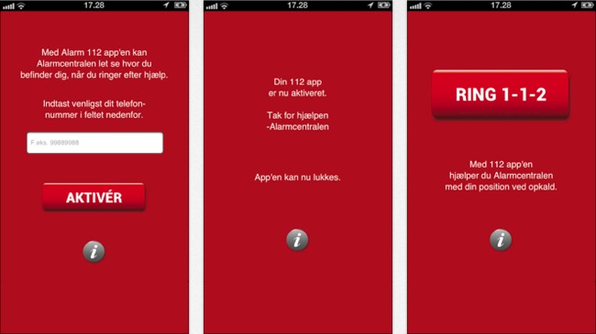
Punkt 3: Tilkald hjælp
Ring 1–1–2:
Brug af 1–1–2 APP:
Når der trykkes på ”RING 1-1-2”
ringer app´n til alarmcentralen.
App´n sender et GPS signal til
alarmcentralen hvis placerings-
tjenesten på telefonen er tilsluttet.
GPS funktionen virker kun hvis
telefonen er mere end 25% opladt.
Øvelser:
Find og installer 1-1-2 app´n på din telefon.
Find og installer Hjertestarter app´n på din telefon.

Slide 9
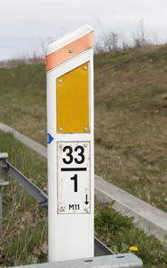
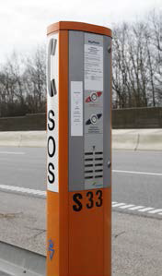
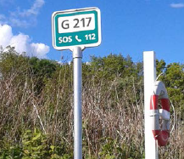
Punkt 3: Tilkald hjælp
Opgiv nummeret på nærmeste kantpæl.
Ganske få nødtelefoner på udvalgte strækninger
Ca. 3000 redningsskilte på de danske strande

Slide 10
Punkt 3: Tilkald hjælp
Sig til alarmcentralen:
Hvor
Hvad
Hvem
Det sundhedsfaglige personel spørger
blandt andet om:
Er den tilskadekomne vågen?
Hvis ikke, er der vejrtrækning?
Husk altid at følge alarmcentralens anvisninger og lad dem afslutte opkaldet.
Husk at blive ved den tilskadekomne.

Slide 11
Mens du venter på ambulancen.
Er der andre skader:
Revurder den livreddende førstehjælp: ABC
Ud fra skadesmekanismen, se efter andre skader
Visuelt at kigge på den tilskadekomne efter blod og evt. deformitet af f.eks. arm og ben
Spørg den tilskadekomne ud om smerter
Eventuelt føl, hvis den tilskadekomne er bevidsthedspåvirket
Behandl skaderne du finder
Indpak den tilskadekomne
Overvågning
Overlevering til redningspersonel
Hvad der er sket
Hvad har du gjort

Slide 12
Psykisk førstehjælp
Skab ro
Optræd med bestemthed
Vis omsorg
Lyt til den tilskadekomne
Vær ærlig
Fysisk kontakt
Egne begrænsninger

Slide 13
Øvelse
Tavle stafet
Holdet skriver så mange af underpunkterne som de kan huske ud fra hvert hovedpunkt.
Hvert rigtig hoved- og underpunkt giver 1 point

Slide 14
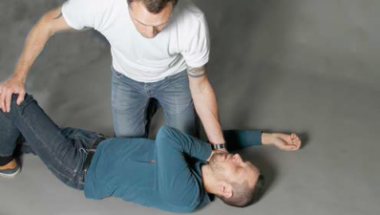
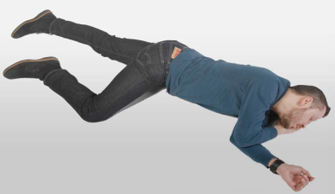
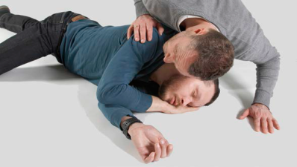
Nødflytning, indpakning og stabilt sideleje
Ved nødflytning fra køretøj:
Nærm dig køretøjet forfra
Identificere om nødflytning er nødvendigt: Liv frem for førlighed (ABC)
Hvis den tilskadekomne er bevidsthedssløret eller bevidstløs med normal vejrtrækning lejres personen i stabilt sideleje
Indpak den tilskadekomne

Slide 15
Øvelse
Du kører fra punkt A til punkt B
Du nærmer dig et uheld, hvor en bil er kørt ind i et træ.
Du holder ind til siden.
Hvad gør du herefter?
Den tilskadekomne er bevidstløs

Slide 16
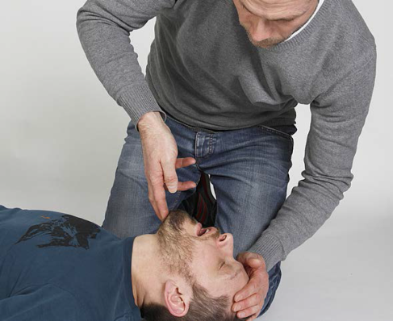
Livreddende førstehjælp: A-problem
Skab frie luftveje:
For at opretholde den livsvigtige ilt transport
Frie luftveje udføres ved at:
Placer to fingre på hagen og en hånd på panden, før hovedet tilbage til naturlig modstand.
Se, lyt og føl

Slide 17
Førstehjælp til delvis blokering af luftvejene
Hold øje med den tilskadekomnes adfærd.
Hold øje med den tilskadekomnes tilstand ikke forværres og udvikler sig til en total blokering.
Forværres situationen påbegynd førstehjælp til total blokering af luftvejene.

Slide 18
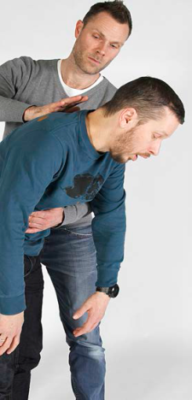
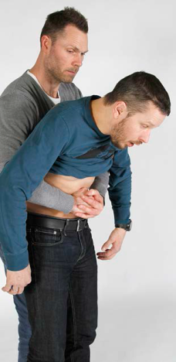
Førstehjælp til total blokering af luftvejene
Anbring personen foroverbøjet (støt personen)
Giv 5 slag med håndroden mellem skulderbladende i en fremadgående retning
Hjælper det ikke så udfør Heimlich: 5 tryk, placer en knyttet hånd midt mellem navlen og nederste del af brystbenet (3 sek. mellem hvert tryk)
Fortsæt skiftevis 5 slag mellem skulderbladene og 5 Heimlich tryk til fremmedlegemet er løsnet eller til bevidstløshed.
Ved bevidstløshed ring 1-1-2 og påbegynd HLR.
Når der er udført Heimlich skal den tilskadekomne altid tilses af en læge, da der kan opstå indre blødninger/skader.

Slide 19
Øvelse
Du er på restaurant med din ven/veninde.
Pludselig rejser din ven/veninde sig op, tager sig til halsen og bliver panisk. Han/hun kan ikke hoste eller tale da du spørger om alt er OK.
Hvad gør du?
Der må kun markeres for slag og tryk (Heimlich)

Slide 20
Fra denne lektion
Nævn førstehjælpens 3 hovedpunkter?
Hvornår skal vi nødflytte en person?
Hvad gør vi ved en total blokering af luftvejene?
Hvordan lejre vi en bevidsthedssløret eller bevidstløs person med normal vejrtrækning?

Slide 21
Spørgsmål ?

